Slide 1
1차 프로젝트
2024.04.05 ~ 2024.04.18

Slide 2
1차 프로젝트 개요
NIND.
NIND.
CONTENT
CONTENT
CONTENT
CONTENT
주제
의류 판매를 목적으로 하는 쇼핑몰
주제 선택 사유
이전 쇼핑몰을 운영하던 경험이
있고 사람들이 자주 접하는 홈페이지가 인터넷 쇼핑몰이라고 생각되어 선정하게 되었습니다.

Slide 3



사용기술 · 개발환경
HTML
JAVASCRIPT
CSS

Slide 4
프로젝트 일정
주제선정 및 레이아웃 구상
HTML을 통한 전체적인 레이아웃 작성
CSS를 사용하여 효과 적용
작업내용 체크 후 수정 및 PPT 작성
2024.04.05
2024.04.08 ~ 2024.04.12
2024.04.15 ~ 2024.04.16
2024.04.17 ~
2024.04.18

Slide 5
프로그램 설계 - 메뉴트리
홈페이지 접속
로그인 회원가입
카테고리별
이동
원하는 상품 클릭 후 상세페이지 이동
장바구니에 상품추가 or 구매하기
장바구니에서
추가한 상품 확인
마이페이지에서
정보확인

Slide 6
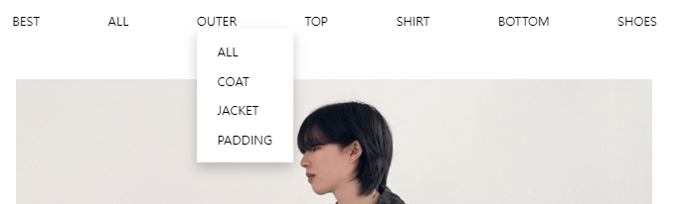
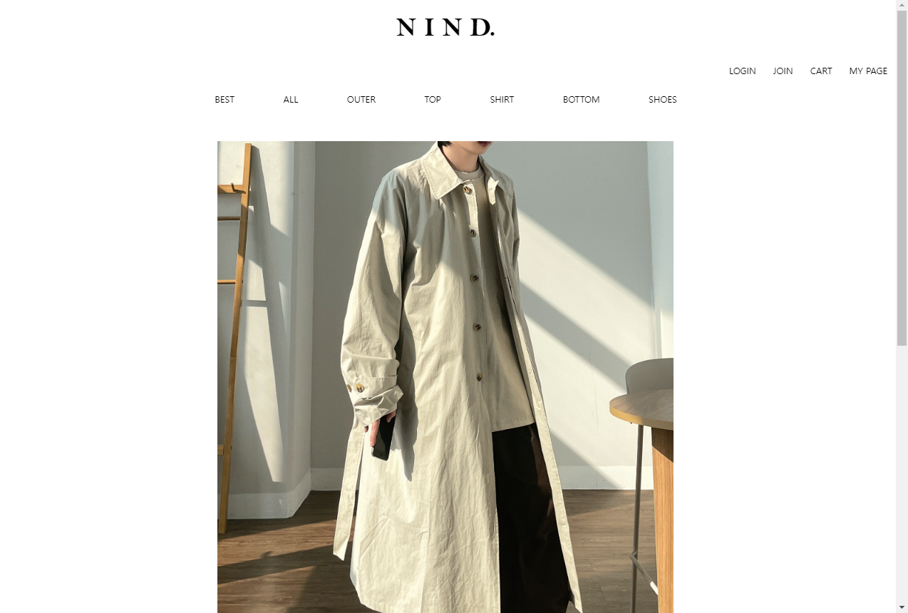
화면 구성 및 흐름
메인화면 구성 배너 클릭시 메인 페이지로 이동
LOGIN, JOIN, CART, MYPAGE 클릭시 각 페이지로 이동 카테고리에 마우스를 올리면 하단으로
세부 카테고리가 나오도록 설계

Slide 7
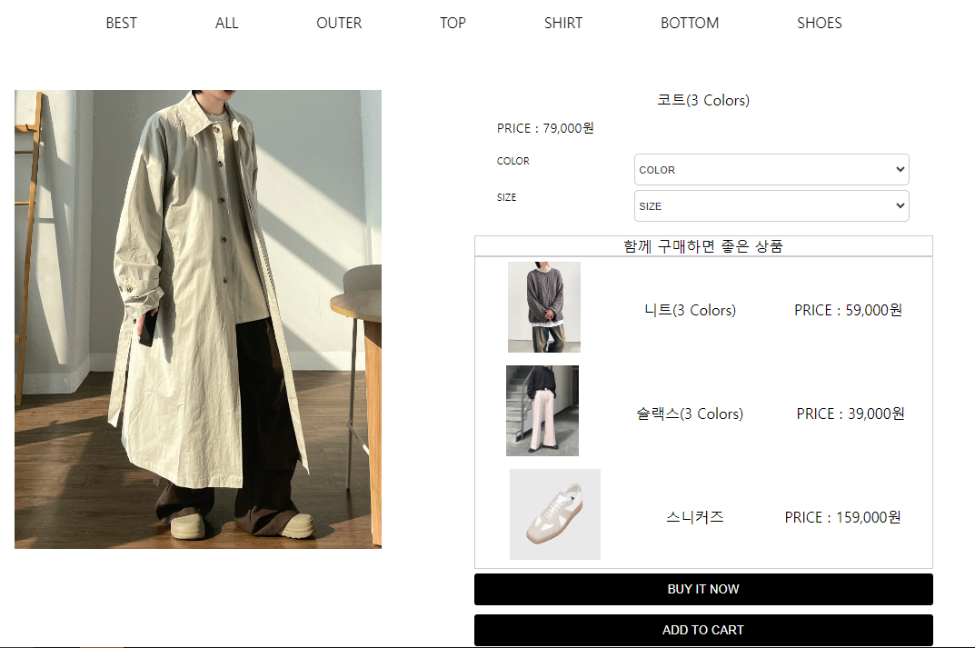
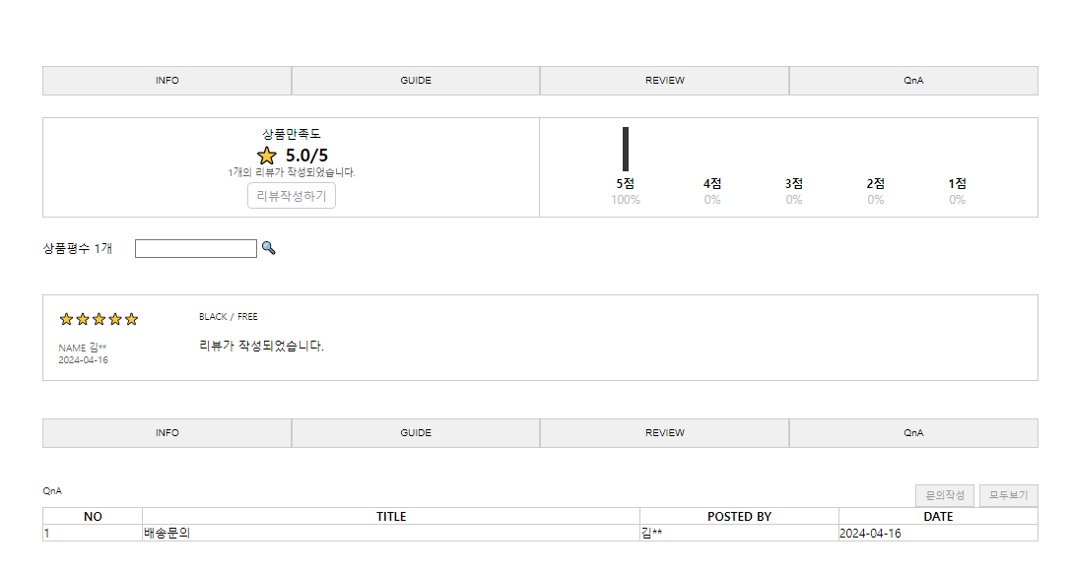
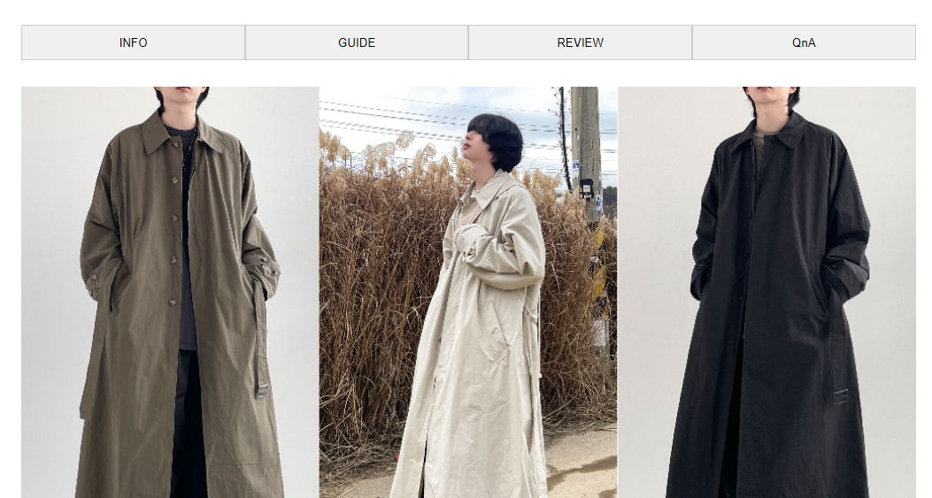
화면 구성 및 흐름
의류 클릭 후 상세페이지로 이동하게 되면
컬러 사이즈를 고를 수 있고 하단에 위치한
INFO, GUIDE, REVIEW QnA 클릭시
해당 위치로 이동

Slide 8
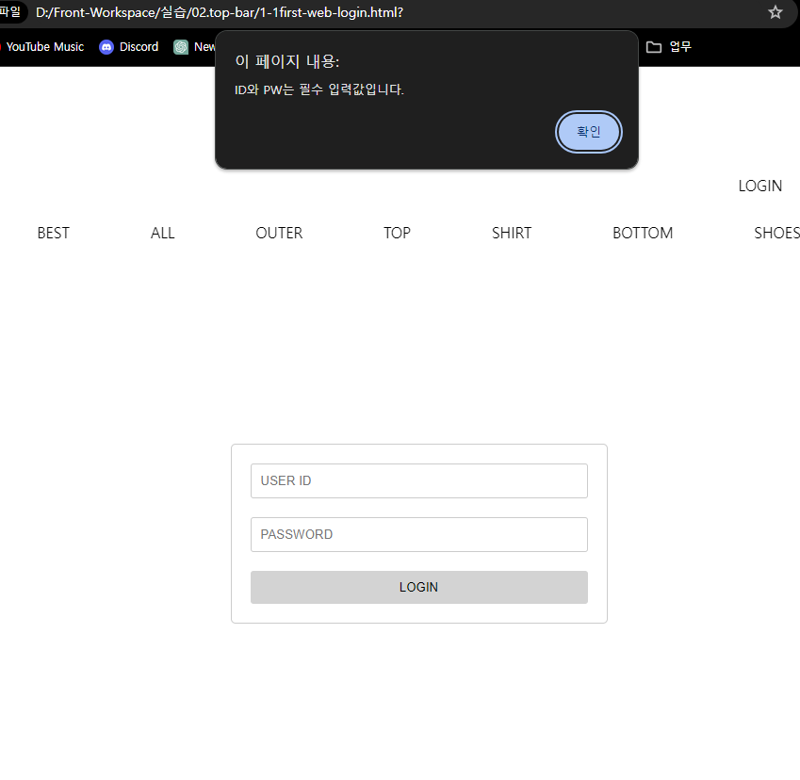
화면 구성 및 흐름
로그인 창에서
ID, PW 둘 중 하나라도 입력하지 않은
상태에서 엔터키나 로그인 버튼을 클릭
할 때 팝업창이 출력

Slide 9
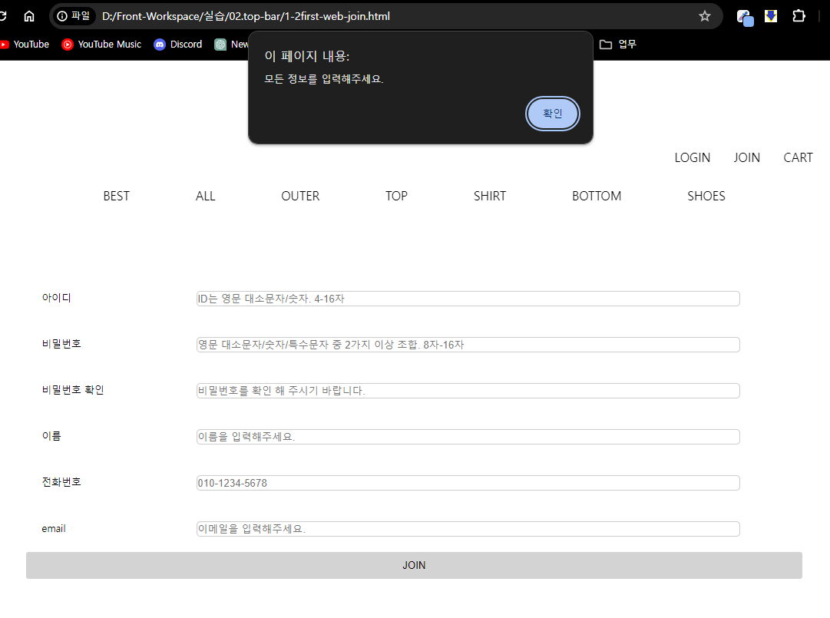
화면 구성 및 흐름
회원가입 창에서
정보를 하나라도 입력하지 않은
상태에서 엔터키나 JOIN버튼을 클릭
할 때 팝업창이 출력

Slide 10
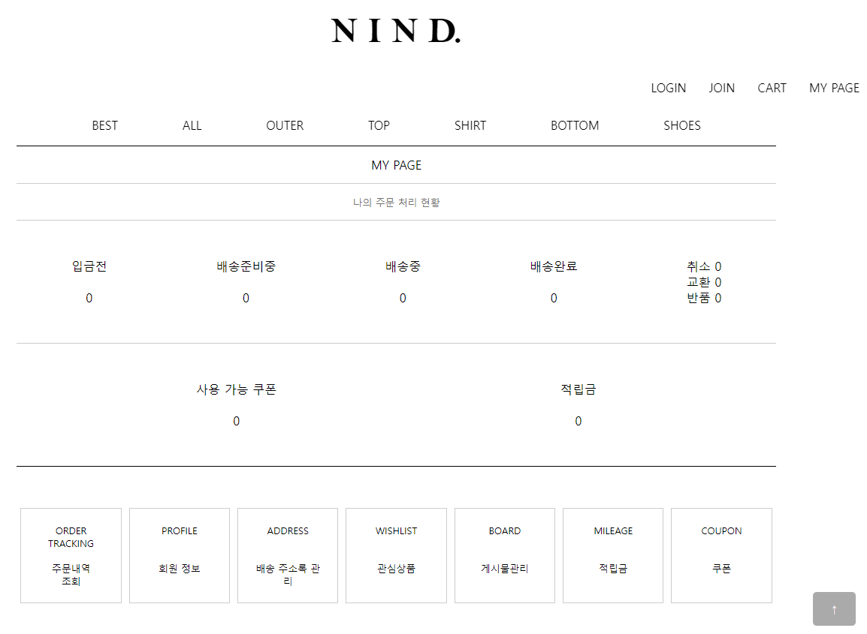
화면 구성 및 흐름
우측 하단에 고정된 버튼으로
클릭하게 되면 화면 최상단으로 이동

Slide 11
화면 구성 및 흐름
우측 하단에 고정된 버튼으로
클릭하게 되면 화면 최상단으로 이동

Slide 12
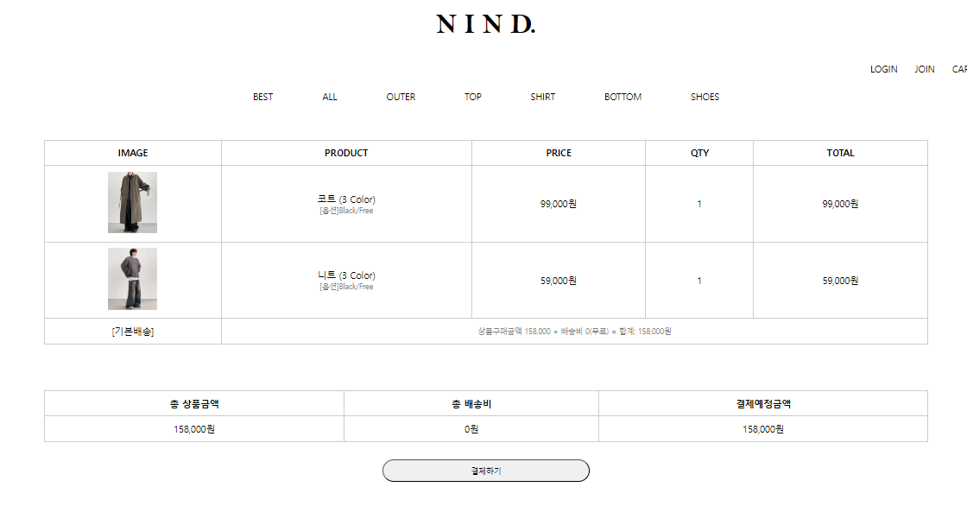
화면 구성 및 흐름
CART 클릭 이동 후
출력 화면

Slide 13
경험했던 문제점 / 추후 보완사항 / 느낀점
JavaScript가 아닌 Css 위주로 개발하게 되었는데 JavaScript를 더 중점으로 사용해야 할 것 같다고 느꼈고
수업을 듣고 따라하는 것 보다 직접 해보니 어떻게 해야 정상적으로 출력이되고 정상적으로 작동하는지
한 번 더 공부할 수 있는 좋은 기회라고 생각했습니다.
반응형 웹을 하려고 생각을 했으나 너무 보이는 것에 대해 꾸미는데에 중점을 두고 하다보니
생각했던 것 전부 작성하지 못한것에 대한 아쉬움이 남습니다.

